Slide 1

3 de Septiembre, 2024
Integrantes
Sofía Gómez
Rodrigo Seguel

Slide 2
Contexto
La Antartida es un continente casi inexplorado pero fundamental para la supervivencia de la biodiversidad de nuestro planeta, siendo considerada:
Reguladora del cambio climático
El mayor depósito de agua dulce del planeta.
Uno de los mejores territorios para la investigación científica.
Uno de los mayores puntos encargados en reflectar radiación uv de parte del sol.
Contenedora de vital información del pasado.

Slide 3
Contexto: Problema Ambiental
Especies marinas son explotadas por la pesca regular e irregular, con efecto en los ecosistemas de la zona.
Se ha apreciado derretimiento de hielos polares milenarios a raíz del calentamiento global.
Se ha transportado una gran cantidad de especies invasoras gracias al movimiento humano.
Llegada de contaminación al continente, como exceso de microplásticos, aguas grises y residuos de combustión.

Slide 4
Contexto: Problema Educacional
Baja educación a la población chilena sobre el continente junto a desinformación.
Bajo interés en la población a profundizar sobre la información existente de esta zona.
Desconocimiento d e la correlación entre acciones y los efectos que estas tienen en la zona.

Slide 5
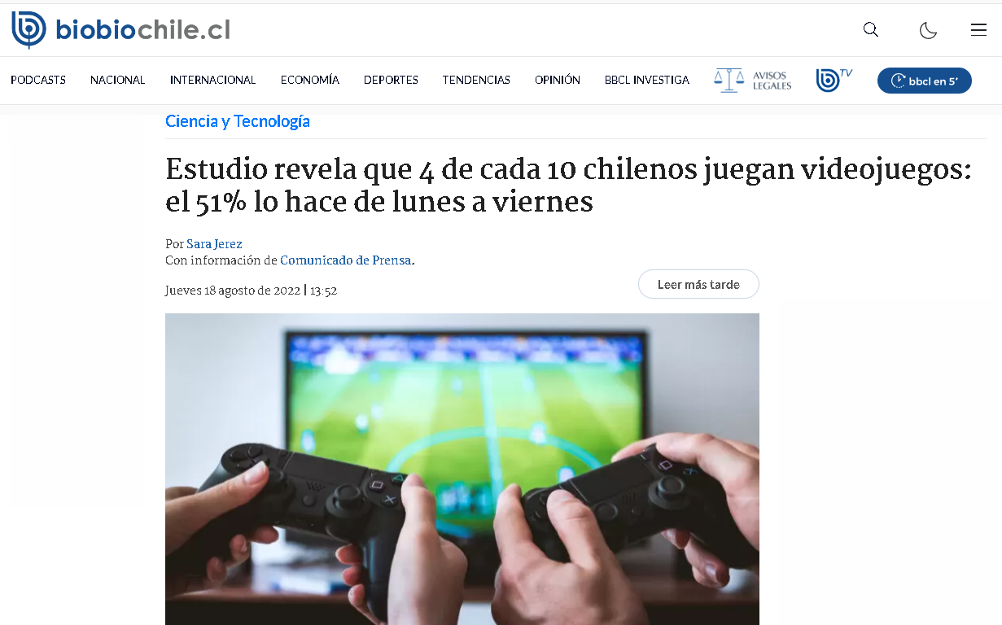
¿Por qué un videojuego?

Slide 6
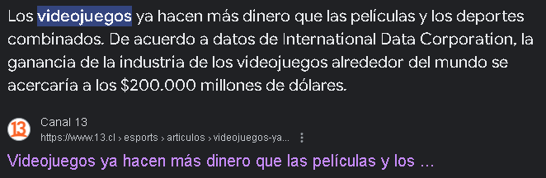
La industria del entretenimiento más rentable.

Slide 7
Y se ha comprobado que pueden
Mejorar habilidades cognitivas.
Promover concentración mediante el entretenimiento.
Tener gran potencial de diversificación.
Potenciar habilidades de resolución de problemas.

Slide 8
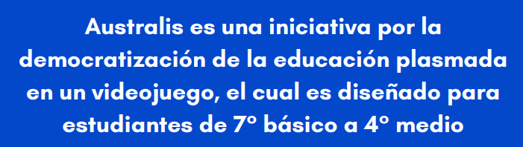
Solución

Slide 9
¿Que tiene de especial?
El formato del proyecto se presenta como una herramienta para el aprendizaje con un formato accesible y llamativo, con respaldo científico y pedagógico, orientado en entregar un método de aprendizaje mediante la aventura y exploración.
Logrando una responsabilidad tanto intelectual como afectiva con el continente.

Slide 10
Proceso de desarrollo.
El proyecto viene de manos de estudiantes del Colegio Villa Nonguén interesados en rehacer una base del proyecto capaz de ser presentada en eventos como presentación de proyecto, pero con principal foco en postular al “Fondo de producción audiovisual y/o obras interactivas 2025”.
Para ello se debe desarrollar una base del proyecto en estado temprano pero la cual pueda ser usada para esta postulación y en caso de conseguirse, tener una base con la que continuar una vez se consiga el financiamiento.

Slide 11
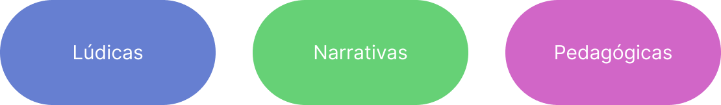
Áreas del proyecto

Slide 12
Lúdica
El proyecto se presenta en su área lúdica entregando múltiples funcionalidades orientadas en la entretención del jugador directamente, incluyendo sistemas como:
Sistema de pesca.
Sistema de compra/venta.
Áreas de plataformas.
Interacción con personajes.

Slide 13
Narrativa
Con el fin de entregar una historia entendible para el usuario y que pueda sentirse más parte del mundo que lo rodea se generarán los siguientes sistemas para el área narrativa.
Sistema de cinemáticas modulares.
Sistema de diálogos modulares.

Slide 14
Pedagógica
Con el fin de generar una correlación entre los elementos ingresados en el proyecto y el aprendizaje del usuario se utilizarán diversos medios para que este pueda acceder a información sobre estos, incluyendo:
Sistema de investigación para objetos.
Información sobre objetos, mezclando información útil para la instancia jugable como referente a la vida real.
Información sobre áreas, flora y fauna encontrada por diversas zonas de la Antártica.
Inventario personal, con elementos los cuales serán guardados localmente dentro de la máquina del jugador pero con la posibilidad de que estos datos se guarden en la nube.

Slide 15
Aplicación en la nube
Para este proyecto también se agregara un sistema que automáticamente guarda información en la nube, esta información será referente al juego actual, considerando el nivel del jugador, su inventario, los objetos que ha investigado entre otros.
Este será por medio de un sistema automático, el cual cada cierto tiempo genera una subida de estos datos generando un token el cual el jugador podrá en el futuro, utilizar para acceder a estos datos y así continuar su partida desde el mismo sitio donde estaba en caso de trasladarse de dispositivo.
La carga y lectura de estos datos simplemente seria para la descarga local, así el jugador no dependería de coneccion a internet para poder jugar, simplemente para vincular su cuenta con el estado anterior.

Slide 16
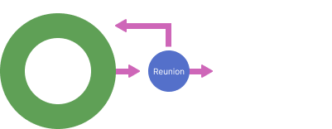
Metodología de trabajo
La metodología escogida para el proyecto es SCRUM, ya que como proyecto de videojuego se premia mucho el constante feedback en el mismo, desde cosas tan simples como el diseño de personajes hasta mecanicas complejas.

Slide 17
Kanban
Para la organización de tareas se utiliza la metodología Kanban por medio de la herramienta “Notion”, donde todas las tareas se definen en base a un tiempo estimado de desarrollo, el mismo factor de que sea un proyecto abierto a la posibilidad de modificaciones constantes con el tiempo, presenta la posibilidad de que este requiera constantes cambios en el orden de tareas.
Por ello es mejor esta metodología a contraposición de utilizar cartas Gantt u otros sistemas de control de actividades y manejo de tiempo.

Slide 18
